Slide 1
Diogelwch Rhyngrwyd
Riportiwyd y canlynol gan bobl ifanc o'ch oedran chi.

Slide 2
Cyfarfyddais â Sam mewn ystafell sgwrsio ar y we. Rydym wedi bod mewn cysylltiad am rai wythnosau. Mae am i ni gwrdd. Beth yw eich barn chi? Jillian, 12 oed
Cyfarfod, rydych yn dod ymlaen yn dda
Byddwn i yn mynd â ffrind gyda fi i'r cyfarfod
Peidio â chyfarfod, does dim drwg mewn sgwrsio
Dywedwch wrth eich rhiant ble a phryd y byddwch yn cyfarfod ac ewch â nhw gyda chi

Slide 3
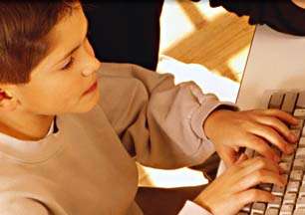
Mae Gwyn wedi gofyn am fy rhif ffôn a fy nghyfeiriad e-bost. Rydym wedi bod mewn cysylltiad am rai wythnosau. Rydym yn dod ymlaen yn dda iawn rydym yn gefnogwyr Man U. Beth ddylwn i ei wneud? Ian 11 oed
Mae hwn yn syniad da
Parhau i sgwrsio ond peidiwch â rhoi manylion personol iddo
Stopio sgwrsio ar unwaith
Parhau i sgwrsio a thrafod gydag oedolyn y gallwch ymddiried ynddo/ynddi

Slide 4
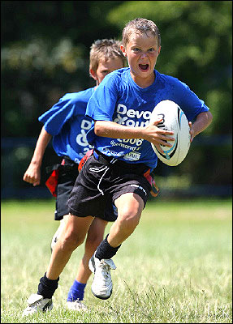
Anfonodd Jack lun ohono'i hun yn chwarae rygbi. Mae am gael llun ohona i. Beth ddylwn i ei wneud ? Sian 12 oed
Mae hwn yn syniad da
Peidio ag anfon llun, dywedwch wrth oedolyn
Peidio ag anfon llun ond parhewch i sgwrsio
Anfon llun o wyneb Sian yn unig

Slide 5
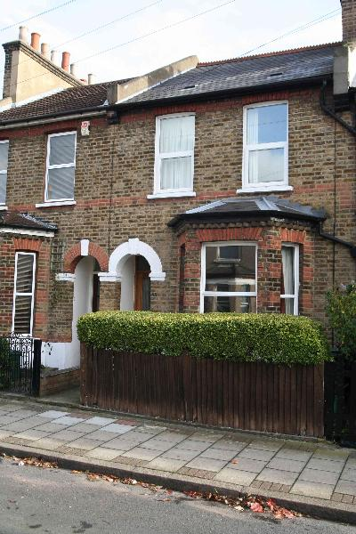
Mae Sarah wedi gofyn i mi am fy nghyfeiriad cartref. Rydym wedi bod yn ffrindiau ar y rhyngrwyd am fisoedd. Mae am ymweld â'm cartref. Beth ddylwn i ei wneud? Janet 13 oed
Mae hwn yn syniad da
Parhau i sgwrsio ond peidio â rhoi eich manylion personol
Stopio sgwrsio ar unwaith
Parhau i sgwrsio a thrafod gydag oedolyn yr ydych yn ymddiried ynddo/ynddi

Slide 6
Oherwydd i mi wrthod cwrdd â Gary fy "ffrind" yn yr ystafell sgwrsio. Nawr mae'n bygwth sgrifennu pethau cas amdanaf. Beth ddylwn i ei wneud? Lowri 11 oed
Peidio â dweud wrth neb arall
Cadw'r neges a'i riportio
Cytuno i gwrdd, er mwyn ei atal rhag gwireddu ei fygythiad
Siarad ag oedolyn yr ydych yn ymddiried ynddo/ynddi

Slide 7
Dros y mis diwethaf mae rhai pobl sydd ar fy rhestr cyswllt MSN bob amser yn ysgrifennu pethau cas a gwael amdanaf. Beth ddylwn i ei wneud? Imran 12 oed
Cadw hyn i chi'ch hunan, eu hanwybyddu
Cadw'r negeseuon a'u riportio
Stopio sgwrsio ar unwaith
Siarad ag oedolyn yr ydych yn ymddiried ynddo/ynddi

